Slide 1
6 ΜΑΡΤΙΟΥ
ΗΜΕΡΑ ΚΑΤΆ ΤΗΣ ΣΧΟΛΙΚΗΣ ΒΙΑΣ
ΜΙΑ ΠΑΡΟΥΣΙΑΣΗ ΤΗΣ Δ’ ΤΑΞΗΣ
ΤΟΥ 2^{ΟΥ} ΔΗΜΟΤΙΚΟΥ ΣΧΟΛΕΙΟΥ ΚΗΦΙΣΙΑΣ

Slide 2
ΕΙΔΗ ΣΧΟΛΙΚΗΣ ΒΙΑΣ
ΣΩΜΑΤΙΚΗ ΒΙΑ
ΨΥΧΟΛΟΓΙΚΗ ΒΙΑ
ΛΕΚΤΙΚΗ ΒΙΑ
ΔΙΑΔΙΚΤΥΑΚΗ ΒΙΑ

Slide 3
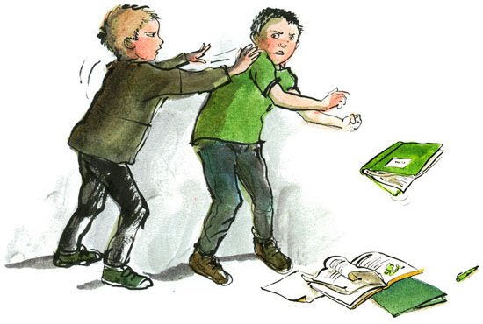
ΣΩΜΑΤΙΚΗ ΒΙΑ
Σωματική βία είναι όταν ένα παιδί χτυπάει ένα άλλο παιδί επίτηδες, με σκοπό να του προκαλέσει σωματικό τραύμα και πόνο.

Slide 4
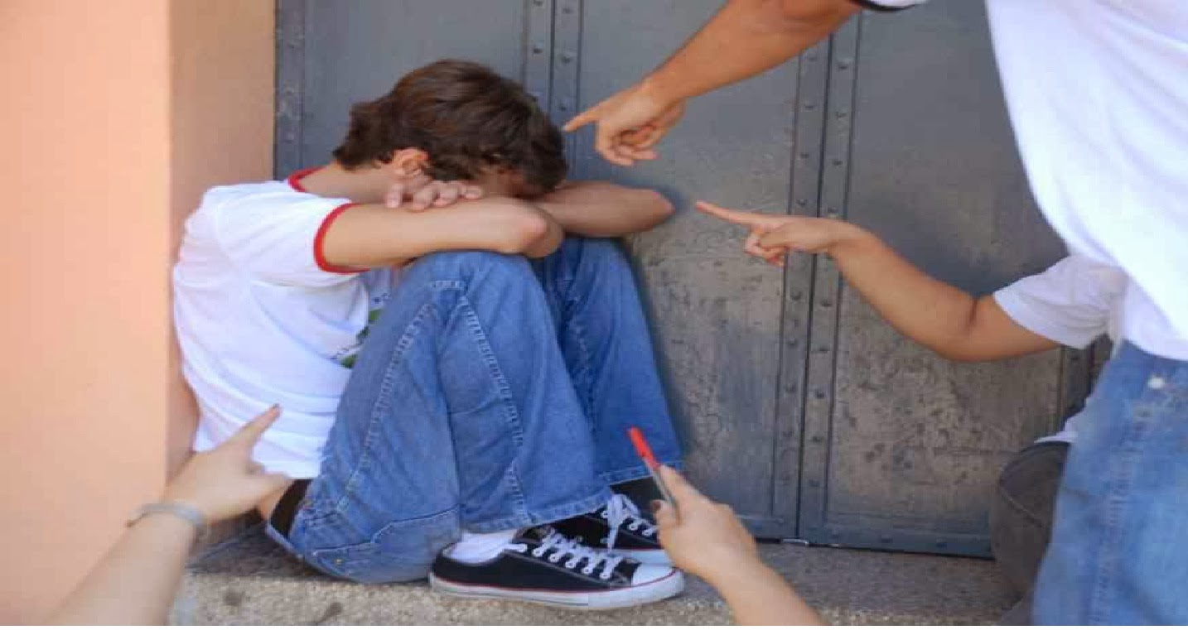
ΨΥΧΟΛΟΓΙΚΗ ΒΙΑ
Ψυχολογική βία ασκεί ένα παιδί στο άλλο όταν το αναγκάζει να κάνει κάτι που δε θέλει.

Slide 5
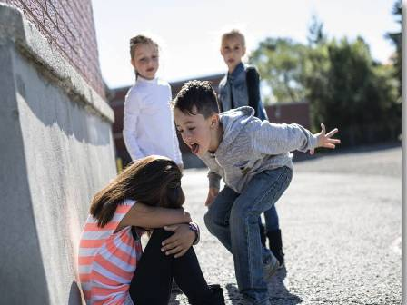
ΛΕΚΤΙΚΗ ΒΙΑ
Λεκτική είναι η βία που ασκεί ένα παιδί σε ένα άλλο όταν του μιλάει άσχημα, το κοροϊδεύει, του κάνει άσχημες χειρονομίες και το βρίζει.

Slide 6
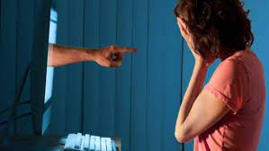
ΔΙΑΔΙΚΤΥΑΚΗ ΒΙΑ
Διαδικτυακή ή ηλεκτρονική βία είναι όταν ένα παιδί στέλνει μέσα από το διαδίκτυο απειλητικά μηνύματα, το εκφοβίζει και του μιλάει άσχημα.

Slide 7
ΣΑΣ ΕΥΧΑΡΙΣΤΟΥΜΕ
ΤΕΛΟΣ

